Slide 1
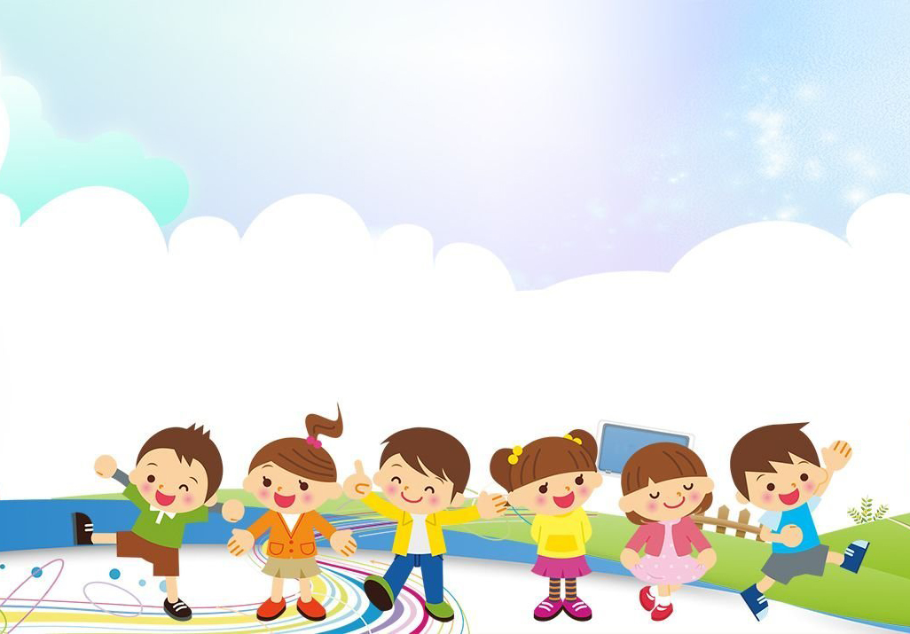
Глагол
Имя существительное
Имя прилагательное
Апрель, ветер
Работать, дежурить
Хороший, желтая
Апрель, ветер, хороший.
Работать, жёлтая, дежурить.

Slide 2

Тема:
«Имя прилагательное»

Slide 3
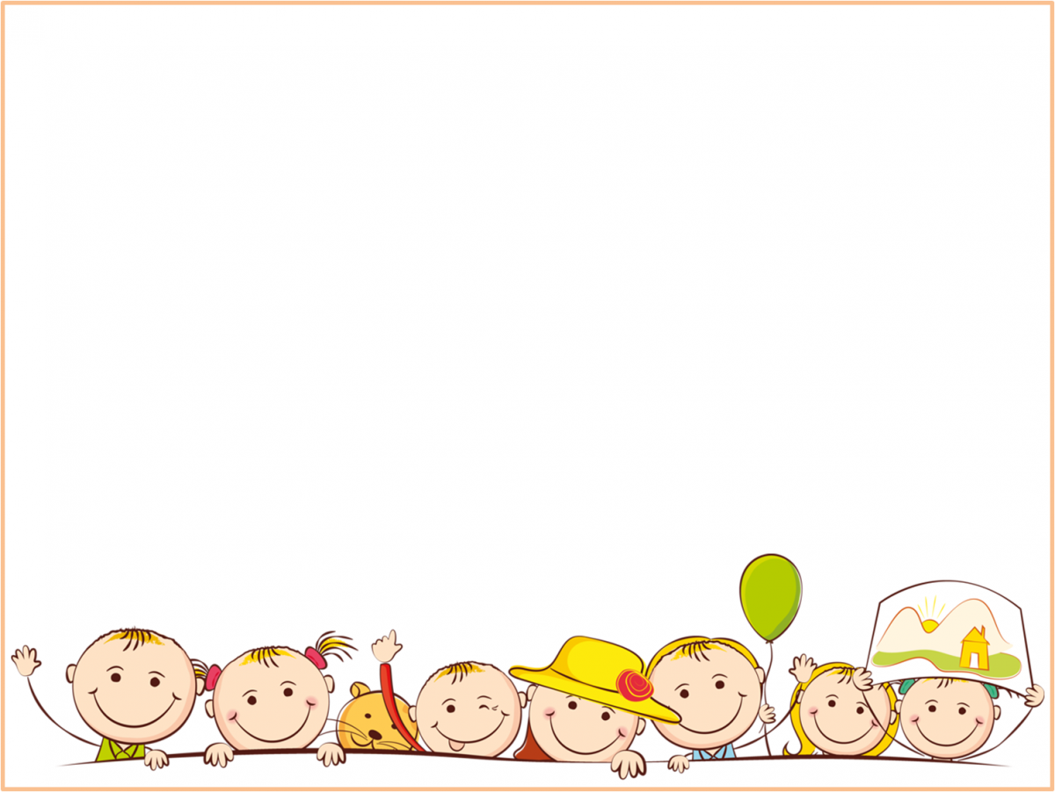
Знаю | Хочу узнать | Узнал
Что такое имя существительное, отвечает на вопросы ( Кто? Что?)
Что такое имя прилагательное?
Что такое глагол, отвечает на вопрос ( что делать? что сделать?)
На какие вопросы отвечает имя прилагательное?

Slide 4

Цель : Познакомиться с новой частью речи «Имя прилагательное».
Давайте откроем страницу учебника номер 86

Slide 5

Наступила ____________весна.
Светит ___________, ___________солнышко.
Зашумели ___________воды.
Появились _______, ___________подснежники
Радостно человеку смотреть на __________цветы.
Наступила долгожданная весна.
Светит яркое, лучистое солнышко.
Зашумели весенние воды.
Появились первые, красивые подснежники.
Радостно человеку смотреть на прекрасные ранние цветы.

Slide 6

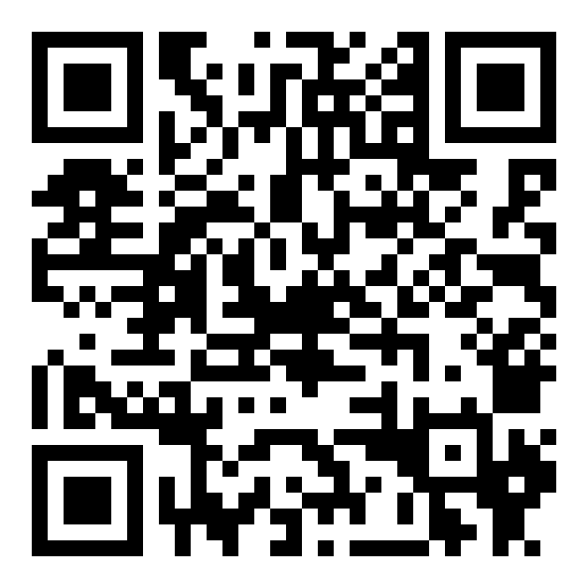
КАКОЙ, КАКАЯ, КАКОЕ, КАКИЕ
https://learningapps.org/view26654109

Slide 7
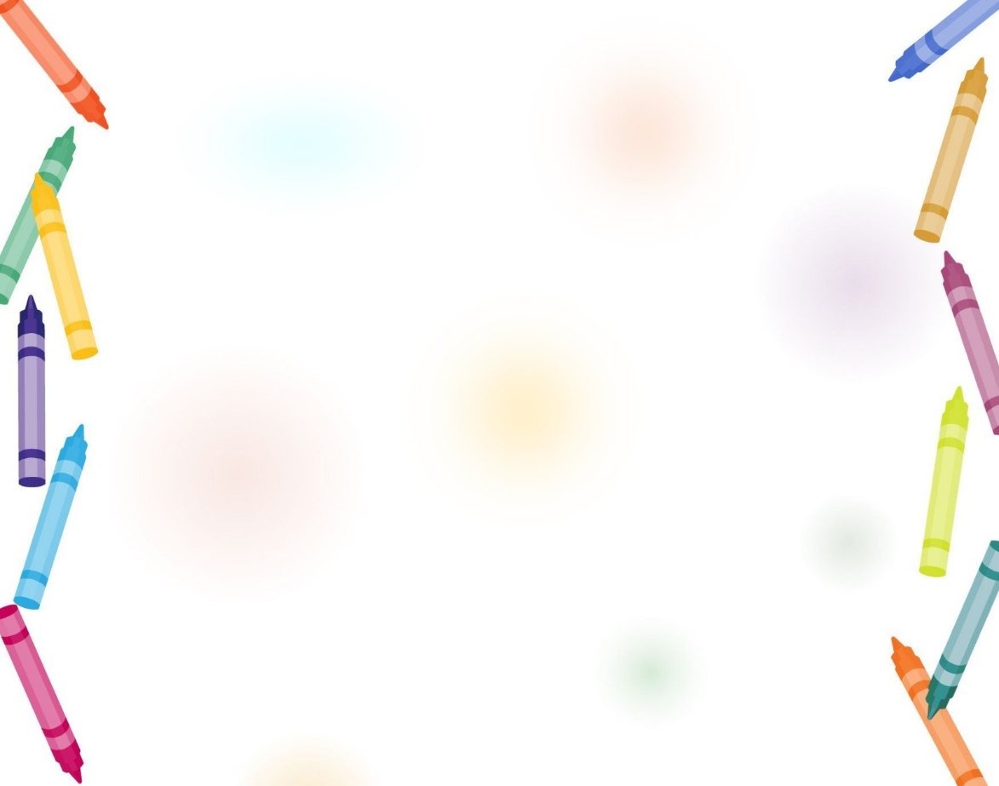
Самостоятельная работа
Взаимопроверка
Найти и подчеркнуть имена прилагательные Весна, сверкают, весеннее, красивая, душистое, весёлые, веселье, добрый, зелёная, ветвистое, играет.

Slide 8
Знаю | Хочу узнать | Узнал
Что такое имя существительное, отвечает на вопросы ( Кто? Что?) | Что такое имя прилагательное?
Что такое глагол, отвечает на вопрос ( что делать? что сделать?) | На какие вопросы отвечает имя прилагательное?
Что такое имя прилагательное ( Имя прилагательное – слова, которые обозначают признаки предметов)
Имя прилагательные отвечают на вопросы: Какой? Какая? Какие?

Slide 9

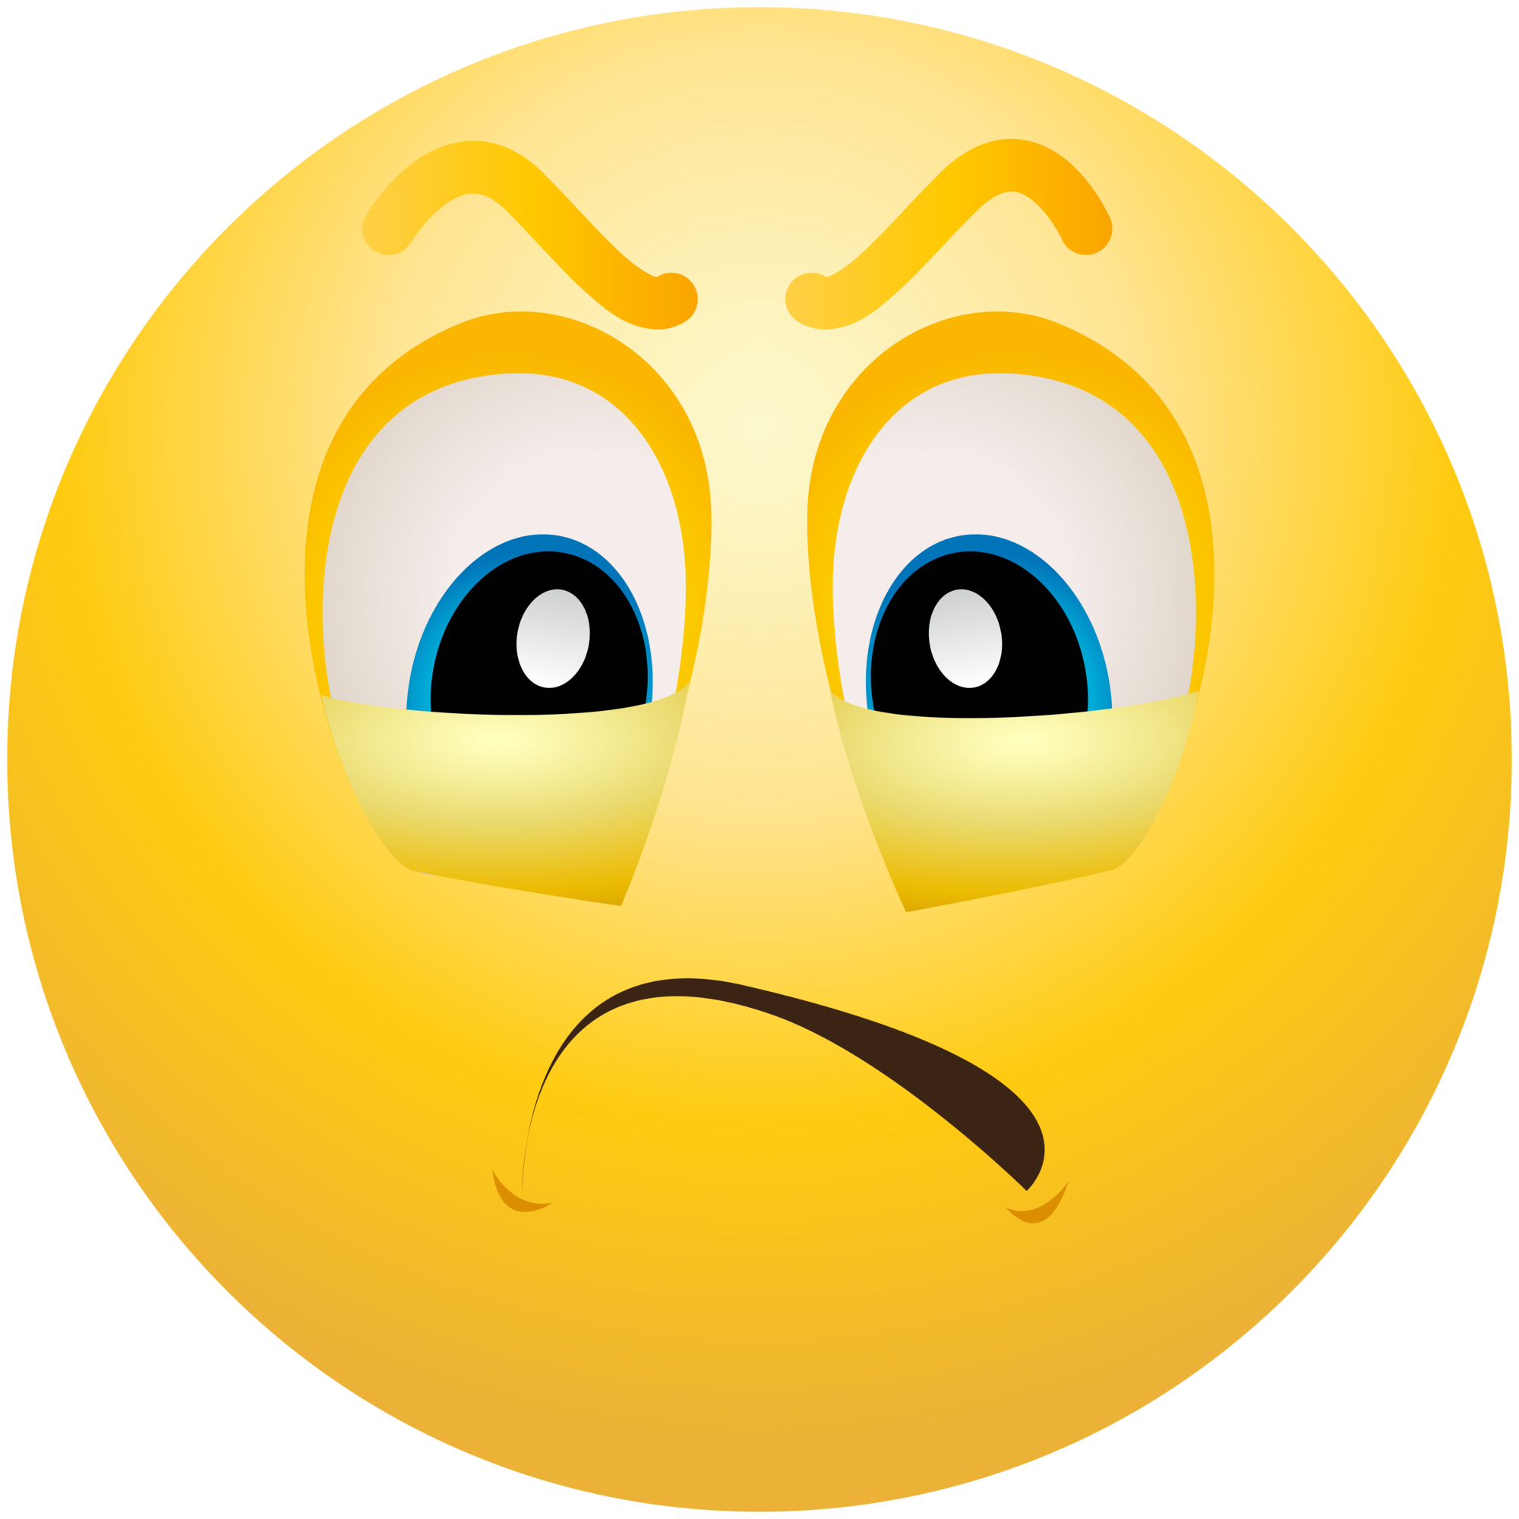

Рефлексия

